Slide 1
模板制作—测试

Slide 2

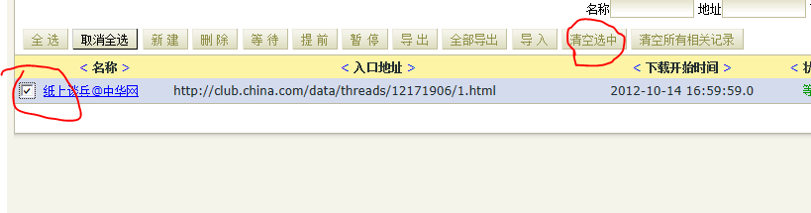
测试准备1：/IGet6/spider/conf/spider.conf中，
component.processor要包含BBSSupport和 debug和wfile2xml
测试准备2：清空历史数据

Slide 3
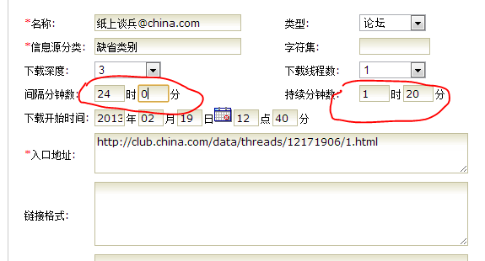
测试时只需要保证一个下载过程即可，所以可以将间隔分钟数设成24小时，持续分钟数设为1小时，保证下载完整

Slide 4
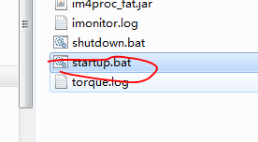
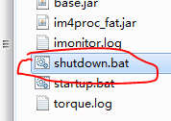

下载过程
4.执行shutdown.bat 关闭下载
1. 执行startup.bat 启动下载
2. 下载窗口显示下面字符时，表明
信息源 demo@t.qq 已经下载完毕
5. 下载完成，进入检查环节
3.或者监察下载日志，如果出现一条，表明
下载已经完成

Slide 5
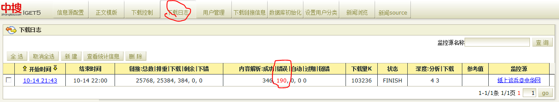
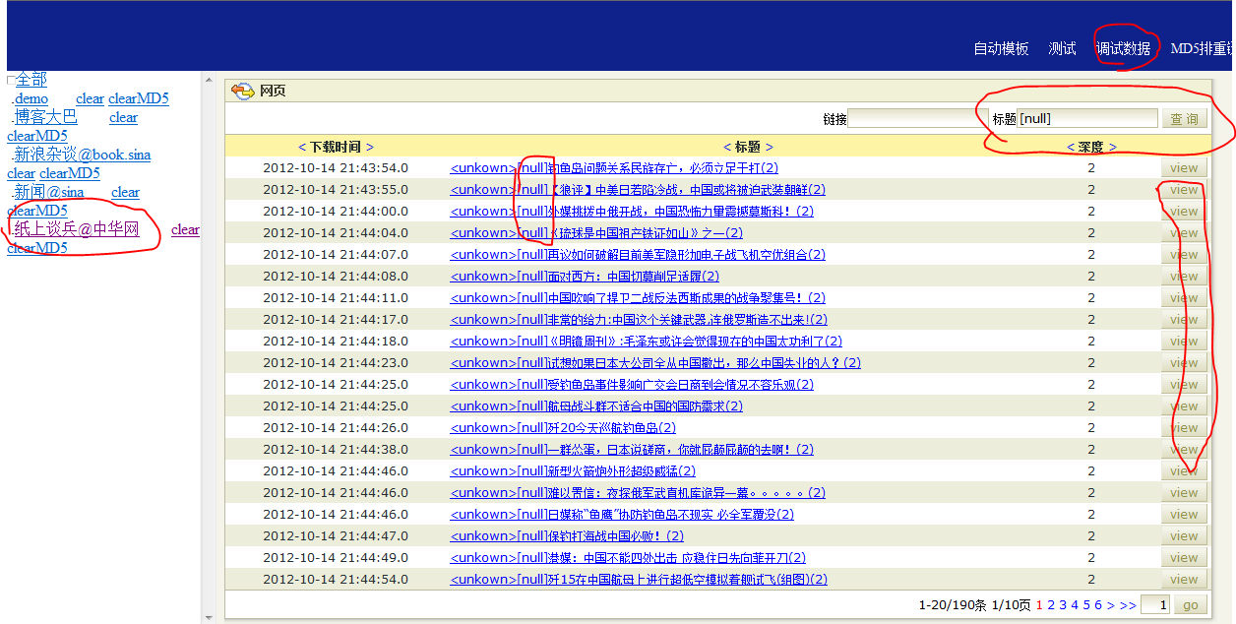
检查：下载日志中，内容解析的错误数。
如果有错误，到Debug页面，选择左侧信息源，然后在标题搜索[null]。
其结果，用view按钮查看，找出URL，做下载过程测试

Slide 6
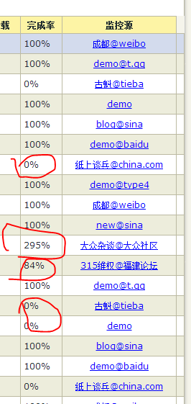
查看下载完成率
下载完成率超过100%时，可能的错误有：
1. 跟帖量提取错误。
2. 标识(topicID)可能不唯一，有重复
下载完成率不足90%时，可能的错误
主体贴不能识别
跟帖量提取错误
跟帖的跟帖显示在一起，算跟帖量。
这种情况只能如此。

Slide 7
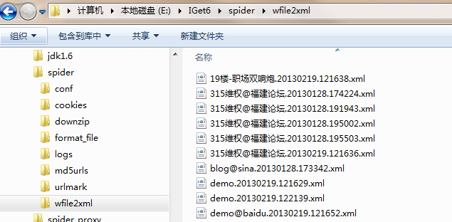

数据检查
在spider/wfile2xml目录下，找到测试时的数据文件。在网站上选择一条与
数据文件中内容比对，看是否有遗漏。
需要注意是，在spider.conf文件中，有信息时间限制.
如下图所示，400天前的数据将被抛弃，不会出现在数据文件中

Slide 8
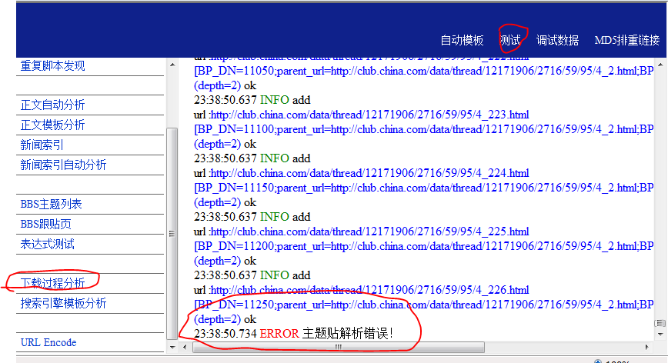
错误1：主题贴解析错误 将错误URL做下载过程分析，显示如下的。

Slide 9
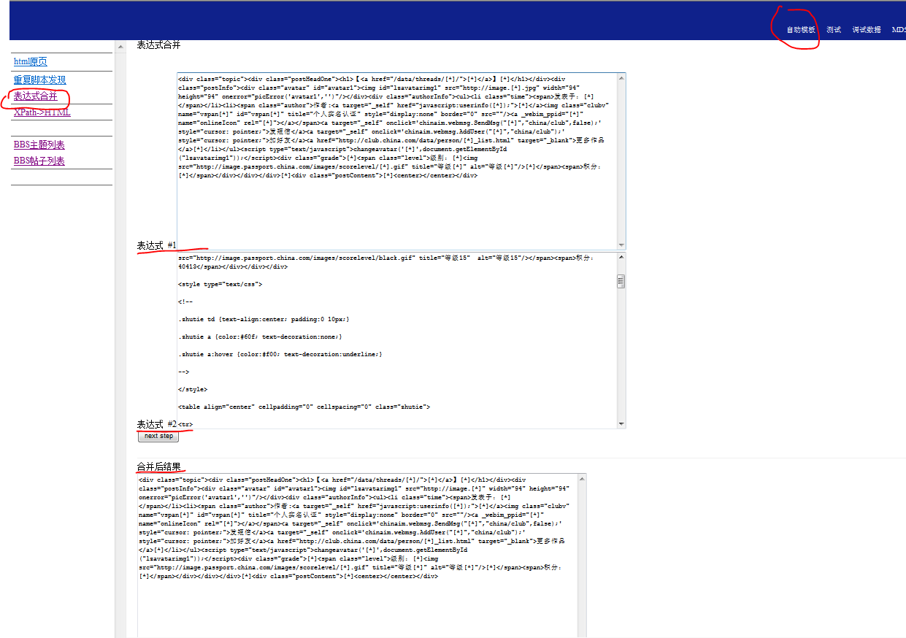
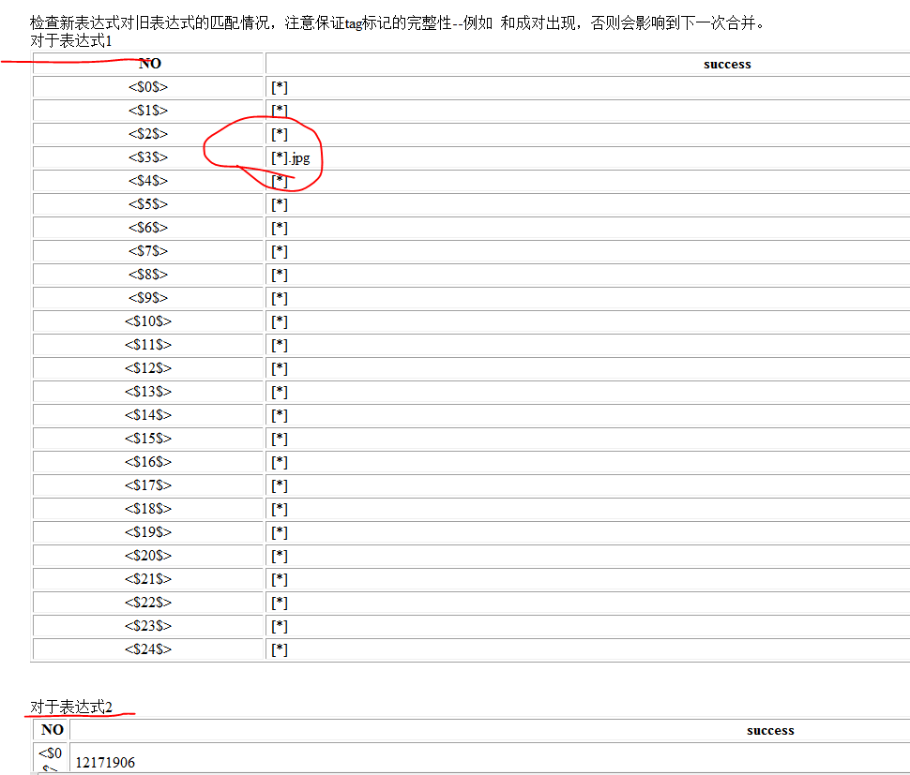
先提取主题贴HTML，然后做表达式合并 人工修改模板，如果出现通配符数量变化，模板需要重新制作。 再测试其他错误

Slide 10
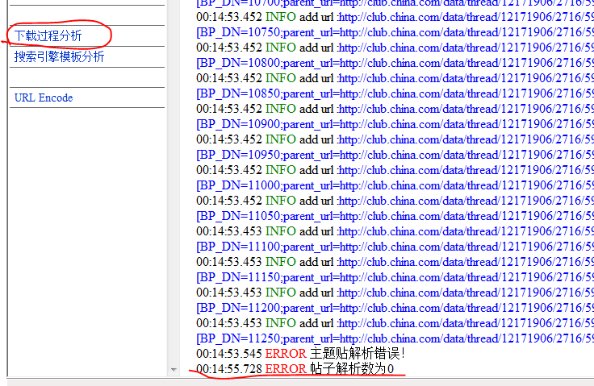
错误2：帖子解析错误 非第一页，出现下面的提示。

Slide 11
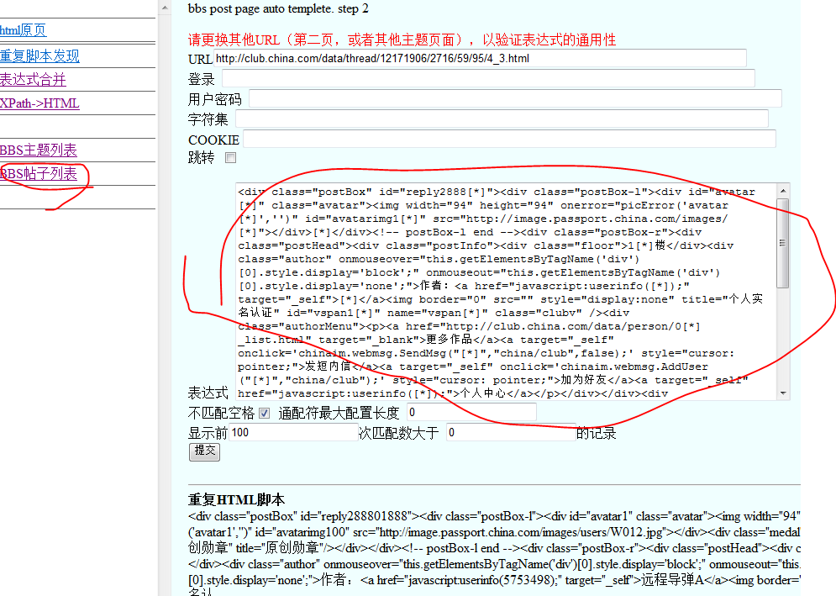
先生成一个新表达式。 然后表达式合并，人工修改模板，如果通配符数量变化，重新制作模板。

